Slide 1
医学图像分类
赵旺 王复英 孙铭

Slide 2
改进动机
更好地融合全局和局部信息
更有效的Loss函数
更好的网络结构

Slide 3
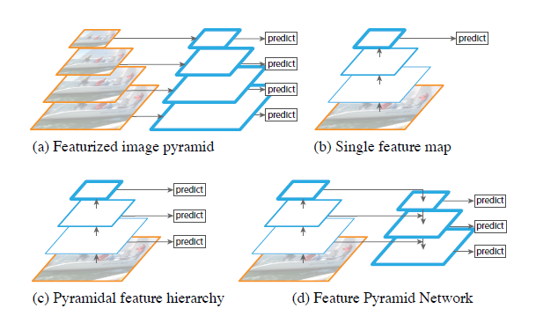
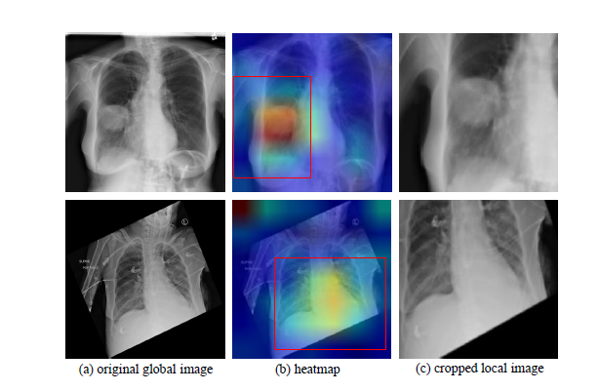
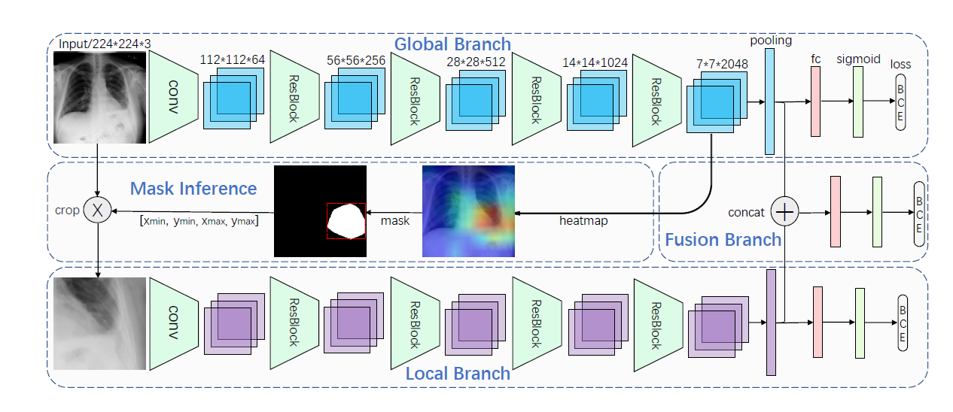
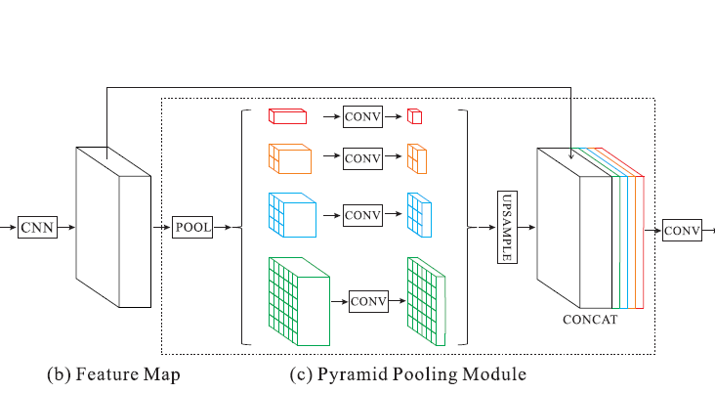
实现方式
全局局部信息
特征金字塔结构(FPN)
多尺度输入
局部-全局Pooling(PSPNet)
热图定位 + 局部信息提取(Two-stage)
[1] Guan Q, Huang Y, Zhong Z, et al. Diagnose like a radiologist: Attention guided convolutional
neural network for thorax disease classification[J]. arXiv preprint arXiv:1801.09927, 2018.

Slide 4
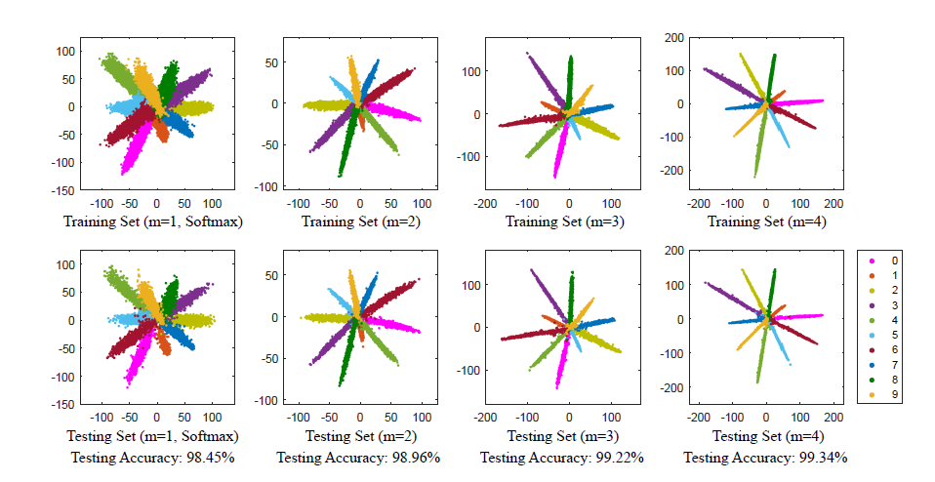
实现方式
Loss函数
Large-Margin Softmax Loss [1]
Center-Loss [2]
[1] Liu W, Wen Y, Yu Z, et al. Large-Margin Softmax Loss for Convolutional Neural Networks[C]//ICML. 2016: 507-516.
[2] Wen Y, Zhang K, Li Z, et al. A discriminative feature learning approach for deep face recognition[C]
//European Conference on Computer Vision. Springer, Cham, 2016: 499-515.

Slide 5
实现方式
网络结构
ResNet-18
ResNet-50
Inception-v3
DenseNet-121

Slide 6
实现方式
数据增强
旋转
多尺度输入
随机crop

Slide 7
实验设置与结果
实验设置 | AUROC Mean
ResNet-18 baseline | 0.815944
ResNet-50 | 0.816823
Inception-v3 | 0.817215
DenseNet-121 | 0.841235
ResNet-50 + 15labels | 0.806576
ResNet-50 + FPN | 0.817053
ResNet-50 + PSP | 0.816901
ResNet-50 + Multi-scale Input | 0.817048

Slide 8
用户界面展示

